Slide 1
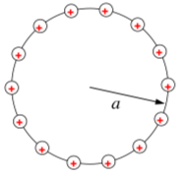
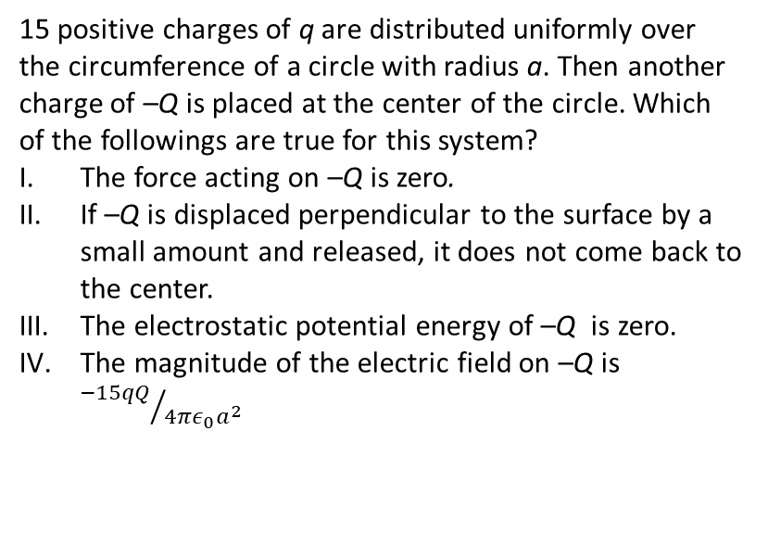
15 positive charges of q are distributed uniformly over the circumference of a circle with radius a. Then another charge of –Q is placed at the center of the circle. Which of the followings are true for this system?
The force acting on –Q is zero.
If –Q is displaced perpendicular to the surface by a small amount and released, it does not come back to the center.
The electrostatic potential energy of –Q is zero.
The magnitude of the electric field on –Q is ${−15qQ}/{4πε_{0}a^{2}}$
q
–Q
I
I and II
I, II, and III
I and III
I, II, III, and IV
I and IV
II and IV
III and IV
II, III, and IV
II and III
II
III
IV
I, II and IV
None of them
Cevap I

Slide 2
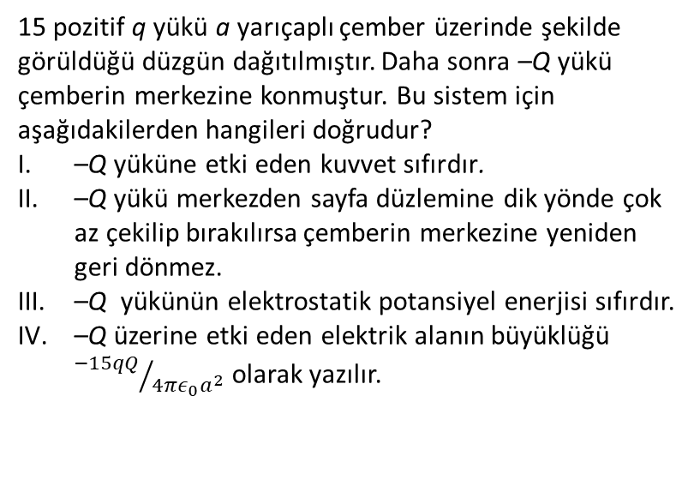
15 pozitif q yükü a yarıçaplı çember üzerinde şekilde görüldüğü düzgün dağıtılmıştır. Daha sonra –Q yükü çemberin merkezine konmuştur. Bu sistem için aşağıdakilerden hangileri doğrudur?
–Q yüküne etki eden kuvvet sıfırdır.
–Q yükü merkezden sayfa düzlemine dik yönde çok az çekilip bırakılırsa çemberin merkezine yeniden geri dönmez.
–Q yükünün elektrostatik potansiyel enerjisi sıfırdır.
–Q üzerine etki eden elektrik alanın büyüklüğü ${−15qQ}/{4πε_{0}a^{2}}$ olarak yazılır.
q
–Q
I
I ve II
I, II, ve III
I ve III
I, II, III, ve IV
I ve IV
II ve IV
III ve IV
II, III, ve IV
II ve III
II
III
IV
I, II, ve IV
hiçbiri
Cevap I

Slide 3
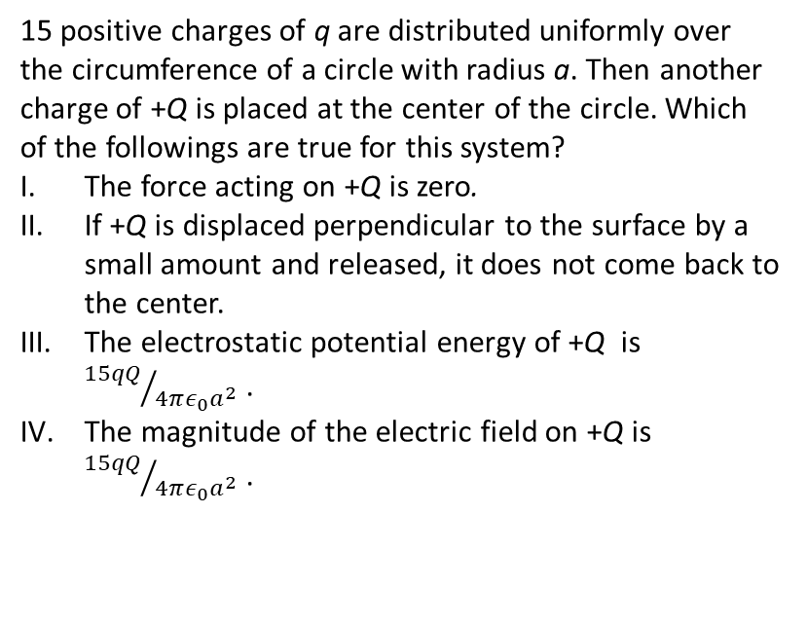
15 positive charges of q are distributed uniformly over the circumference of a circle with radius a. Then another charge of +Q is placed at the center of the circle. Which of the followings are true for this system?
The force acting on +Q is zero.
If +Q is displaced perpendicular to the surface by a small amount and released, it does not come back to the center.
The electrostatic potential energy of +Q is ${15qQ}/{4πε_{0}a^{2}}$ .
The magnitude of the electric field on +Q is ${15qQ}/{4πε_{0}a^{2}}$ .
q
+Q
I
I and II
I, II, and III
I and III
I, II, III, and IV
I and IV
II and IV
III and IV
II, III, and IV
II and III
II
III
IV
I, II, and IV
None of them
Cevap I and II

Slide 4
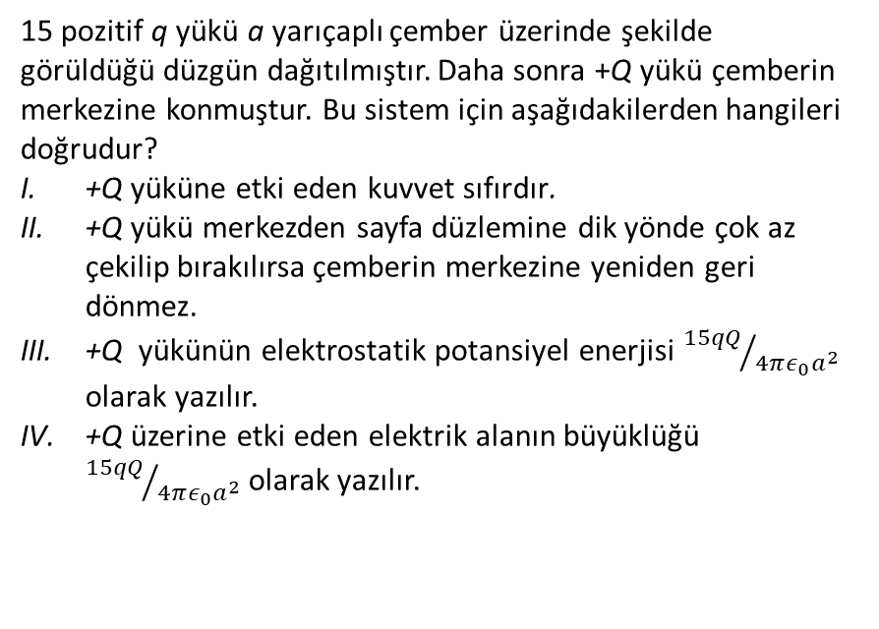
15 pozitif q yükü a yarıçaplı çember üzerinde şekilde görüldüğü düzgün dağıtılmıştır. Daha sonra +Q yükü çemberin merkezine konmuştur. Bu sistem için aşağıdakilerden hangileri doğrudur?
+Q yüküne etki eden kuvvet sıfırdır.
+Q yükü merkezden sayfa düzlemine dik yönde çok az çekilip bırakılırsa çemberin merkezine yeniden geri dönmez.
+Q yükünün elektrostatik potansiyel enerjisi ${15qQ}/{4πε_{0}a^{2}}$ olarak yazılır.
+Q üzerine etki eden elektrik alanın büyüklüğü ${15qQ}/{4πε_{0}a^{2}}$ olarak yazılır.
q
+Q
I
I ve II
I, II, ve III
I ve III
I, II, III, ve IV
I ve IV
II ve IV
III ve IV
II, III, ve IV
II ve III
II
III
IV
I, II, ve IV
hiçbiri
Cevap I ve II

Slide 5
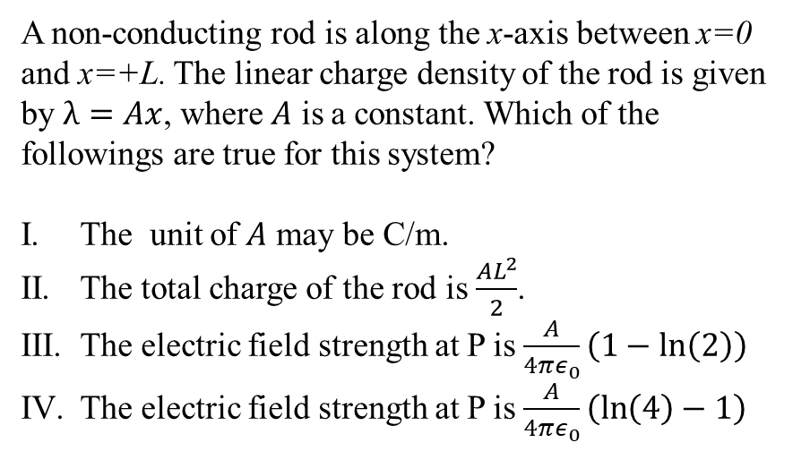
.
P
x=+2L
II, and III
II, and IV
I
II
III
IV
I, and II
I, and III
I, and IV
I, II, and III
I, II, and IV
None of them
x=0
x=+L
A non-conducting rod is along the x-axis between x=0 and x=+L. The linear charge density of the rod is given by $λ=Ax$, where $A$ is a constant. Which of the followings are true for this system?
The unit of $A$ may be C/m.
The total charge of the rod is $\frac{AL^{2}}{2}$.
The electric field strength at P is $\frac{A}{4πε_{0}}\left(1−\ln\left(2\right)\right)$
The electric field strength at P is $\frac{A}{4πε_{0}}\left(\ln\left(4\right)−1\right)$
Cevap: II, and III

Slide 6
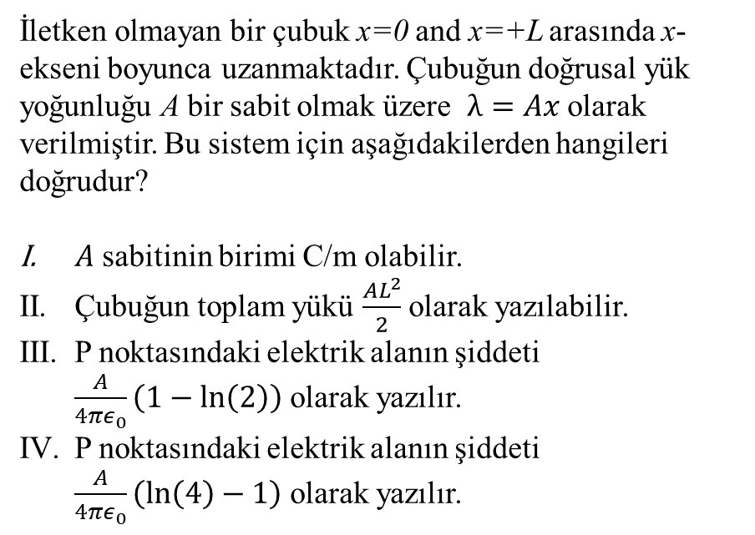
.
P
x=+2L
II, ve III
II, ve IV
I
II
III
IV
I, ve II
I, ve III
I, ve IV
I, II, ve III
I, II, ve IV
hiçbiri
x=0
x=+L
İletken olmayan bir çubuk x=0 and x=+L arasında x-ekseni boyunca uzanmaktadır. Çubuğun doğrusal yük yoğunluğu A bir sabit olmak üzere $λ=Ax$ olarak verilmiştir. Bu sistem için aşağıdakilerden hangileri doğrudur?
$A$ sabitinin birimi C/m olabilir.
Çubuğun toplam yükü $\frac{AL^{2}}{2}$ olarak yazılabilir.
P noktasındaki elektrik alanın şiddeti $\frac{A}{4πε_{0}}\left(1−\ln\left(2\right)\right)$ olarak yazılır.
P noktasındaki elektrik alanın şiddeti $\frac{A}{4πε_{0}}\left(\ln\left(4\right)−1\right)$ olarak yazılır.
Cevap: II, ve III

Slide 7
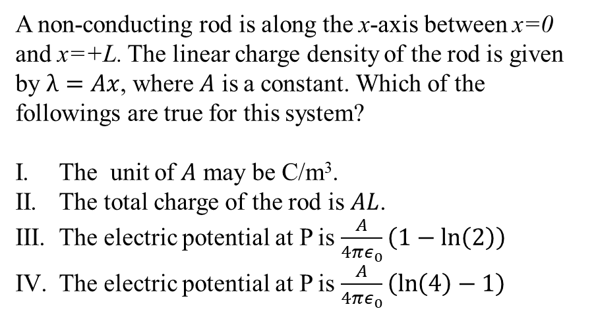
.
P
x=+2L
II, and III
II, and IV
I
II
III
IV
I, and II
I, and III
I, and IV
I, II, and III
I, II, and IV
None of them
x=0
x=+L
A non-conducting rod is along the x-axis between x=0 and x=+L. The linear charge density of the rod is given by $λ=Ax$, where $A$ is a constant. Which of the followings are true for this system?
The unit of $A$ may be C/m³.
The total charge of the rod is $AL$.
The electric potential at P is $\frac{A}{4πε_{0}}\left(1−\ln\left(2\right)\right)$
The electric potential at P is $\frac{A}{4πε_{0}}\left(\ln\left(4\right)−1\right)$
Cevap: IV

Slide 8
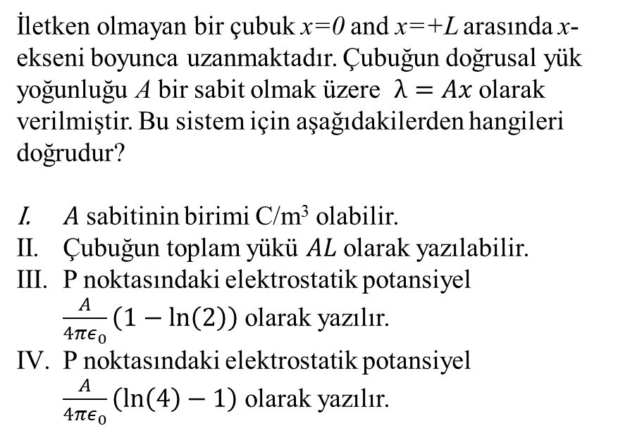
.
P
x=+2L
II, ve III
II, ve IV
I
II
III
IV
I, ve II
I, ve III
I, ve IV
I, II, ve III
I, II, ve IV
I, III, ve IV
hiçbiri
x=0
x=+L
İletken olmayan bir çubuk x=0 and x=+L arasında x-ekseni boyunca uzanmaktadır. Çubuğun doğrusal yük yoğunluğu A bir sabit olmak üzere $λ=Ax$ olarak verilmiştir. Bu sistem için aşağıdakilerden hangileri doğrudur?
$A$ sabitinin birimi C/m³ olabilir.
Çubuğun toplam yükü $AL$olarak yazılabilir.
P noktasındaki elektrostatik potansiyel $\frac{A}{4πε_{0}}\left(1−\ln\left(2\right)\right)$ olarak yazılır.
P noktasındaki elektrostatik potansiyel $\frac{A}{4πε_{0}}\left(\ln\left(4\right)−1\right)$ olarak yazılır.
Cevap: IV

Slide 9
All capacitors are uncharged before switch S is closed. What amount of much charge goes through points a and b after the switch is closed?
+72 µC, +24 µC
+72 µC, +48 µC
+72 µC, +72 µC
+48 µC, +24 µC
+48 µC, +48 µC
+48 µC, +12 µC
+24 µC, +24 µC
-72 µC, +24 µC
-72 µC, +48 µC
-72 µC, +72 µC
-48 µC, -24 µC
-48 µC, -48 µC
-48 µC, -12 µC
-24 µC, -24 µC
None of them
Cevap: +72 µC, +24 µC

Slide 10
S anahtarı kapatılmadan önce kapasitörler yüksüzdür. Anahtar kapatıldıktan sonra a ve b noktalarından ne kadar yük geçer?
+72 µC, +24 µC
+72 µC, +48 µC
+72 µC, +72 µC
+48 µC, +24 µC
+48 µC, +48 µC
+48 µC, +12 µC
+24 µC, +24 µC
-72 µC, +24 µC
-72 µC, +48 µC
-72 µC, +72 µC
-48 µC, -24 µC
-48 µC, -48 µC
-48 µC, -12 µC
-24 µC, -24 µC
hiçbiri
Cevap: +72 µC, +24 µC

Slide 11
As shown, the capacitors are charged to a potential difference of 100 V but with opposite polarity. After switches S1 and S2 are closed, what amount of charge goes through S1?
-150 µC
-100 µC
-200 µC
-50 µC
-250 µC
-300 µC
-350 µC
-400 µC
+150 µC
+100 µC
+200 µC
+50 µC
+250 µC
+300 µC
+350 µC
+400 µC
None of them
Cevap: -150 µC

Slide 12
Gösterildiği gibi, kapasitörler zıt polariteyle aynı 100-V potansiyel farkıyla yüklenmişlerdir. S1 ve S2 anahtarları kapatıldıktan sonra S1 anahtarından ne kadar yük geçer?
-150 µC
-100 µC
-200 µC
-50 µC
-250 µC
-300 µC
-350 µC
-400 µC
+150 µC
+100 µC
+200 µC
+50 µC
+250 µC
+300 µC
+350 µC
+400 µC
hiçbiri
Cevap: -150 µC

Slide 13
Switch S was open for a long time. What total amount of charge goes through switch S after the switch is closed?
2.4 µC
4.8 µC
1.2 µC
7.2 µC
16 µC
9 µC
16.8 µC
8.40 µC
14.4 µC
10.8 µC
None of them
Cevap : 2.4 µC

Slide 14
S anahtarı çok uzun süredir açıktır. S anahtarı kapatıldıktan sonra S anahtarı üzerinden toplam ne kadar yük geçer?
2,4 µC
4,8 µC
1,2 µC
7,2 µC
16 µC
9 µC
16,8 µC
8,40 µC
14,4 µC
10,8 µC
hiçbiri
Cevap : 2,4 µC

Slide 15
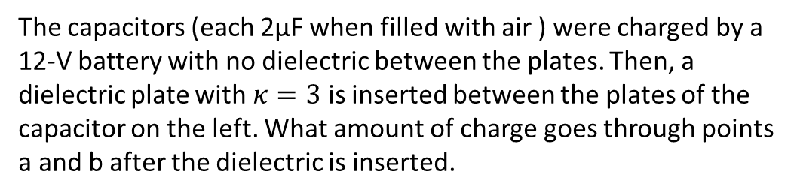
The capacitors (each 2µF when filled with air ) were charged by a 12-V battery with no dielectric between the plates. Then, a dielectric plate with $κ=3$ is inserted between the plates of the capacitor on the left. What amount of charge goes through points a and b after the dielectric is inserted.
48 µC, 0 µC
72 µC, 24 µC
48 µC, 48 µC
48 µC, 12 µC
24 µC, 24 µC
24 µC, 0 µC
48 µC, 24 µC
None of them
Cevap: 48 µC, 0 µC

Slide 16
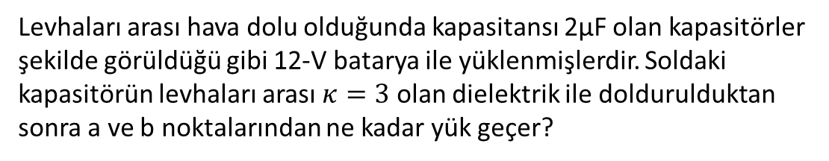
Levhaları arası hava dolu olduğunda kapasitansı 2µF olan kapasitörler şekilde görüldüğü gibi 12-V batarya ile yüklenmişlerdir. Soldaki kapasitörün levhaları arası $κ=3$ olan dielektrik ile doldurulduktan sonra a ve b noktalarından ne kadar yük geçer?
48 µC, 0 µC
72 µC, 24 µC
48 µC, 48 µC
48 µC, 12 µC
24 µC, 24 µC
24 µC, 0 µC
48 µC, 24 µC
hiçbiri
Cevap: 48 µC, 0 µC

